Slide 1
Совместное заседание организационного комитета и координационного совета работодателей Чемпионата «Абилимпикс» Новосибирской области – 2017

Slide 3
Утверждение Порядка проведения Чемпионата «Абилимпикс» Новосибирской области – 2017
Региональный центр развития движения «Абилимпикс» (РЦРД) разрабатывает Порядок проведения Чемпионата на основе типовых документов, разработанных Национальным центром «Абилимпикс», согласовывает с Координационным советом работодателей.
Утверждает порядок проведения Чемпионата Оргкомитет Чемпионата.

Slide 4
О ходе подготовки к Чемпионату «Абилимпикс» Новосибирской области – 2017
23 – 27 октября 2017 года
15 компетенций
9 площадок проведения компетенций
Схема проведения чемпионата:
Соревнования на разных площадках
Открытие и закрытие вынесено на отдельную площадку
НОВОСИБИРСКИЙ ТОРГОВО-ЭКОНОМИЧЕСКИЙ КОЛЛЕДЖ (НТЭК)
Адрес: 630091, г. Новосибирск, ул. Каменская, 68
РЦРД и БПОО координируют работу по организации чемпионата

Slide 5
О ходе подготовки к Чемпионату «Абилимпикс» Новосибирской области – 2017
Определены площадки проведения Чемпионата «Абилимпикс» Новосибирской области – 2017
Назначены главные региональные эксперты по компетенциям
Подготовлен пакет конкурсной документации и размещены на сайтах конкурсные задания по компетенциям
Разработан брендбук Чемпионата
Завершен прием заявок на участие в Чемпионате
Разработан медиаплан Чемпионата

Slide 6
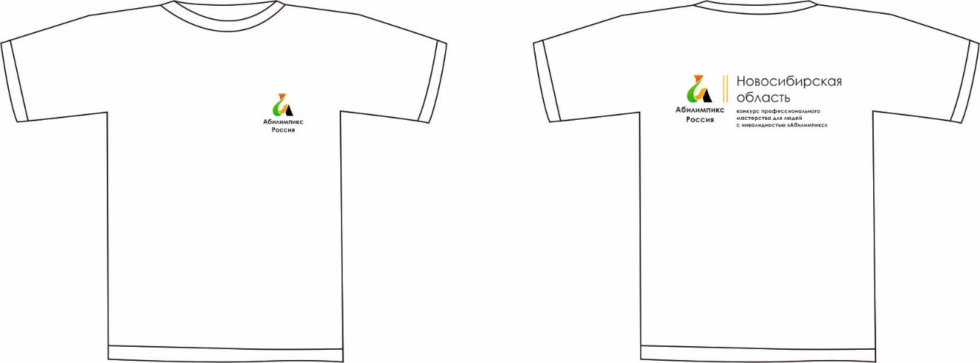
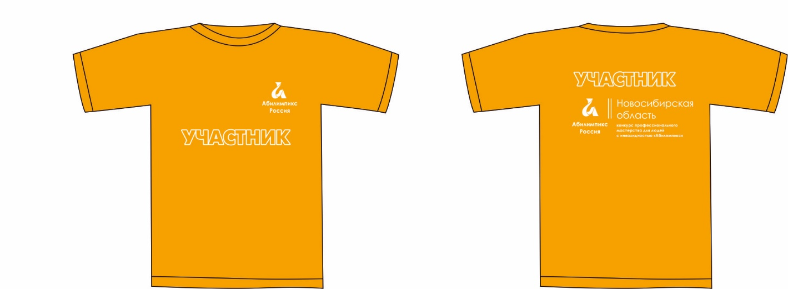
Брендбук Чемпионата «Абилимпикс»

Slide 7
Требования к Чемпионату «Абилимпикс»
Количество компетенций не менее 5
В компетенции минимум 5 чел
Главный эксперт имеет сертификат о повышении квалификации
Деловая программа
Профориентационная программа
Дата | 23 окт | 24 окт | 25 окт | 26 окт | 27 окт
 | пн | вт | ср | чт | пт
День чемпионата | С-1 | С1 | С2 | С3 | С+1
Мероприятия | Знакомство с площадкой | Соревнования |  |  | Подведение итогов
 |  |  |  |  | 12-00 Закрытие
 | 14-00 Открытие
 |  |  |  |  | Демонтаж

Slide 8
О ходе подготовки к Чемпионату «Абилимпикс» Новосибирской области – 2017. Следующие этапы
Разработка программы Чемпионата (в том числе деловой и профориентационной)
Рассылка информационных материалов о мероприятиях в общеобразовательные организации, планирование профориентационной работы со школьниками на площадках Чемпионата
Регистрация всех участников и экспертов на сайте http://abilympicspro.ru/

Slide 9
Совместное заседание организационного комитета и координационного совета работодателей Чемпионата «Абилимпикс» Новосибирской области – 2017

